Slide 1
Seksuel chikane og #MeToo – de ansættelsesretlige aspekter
Advokat Karen-Margrethe Schebye
Advokat Yvonne Frederiksen

Slide 2
Temaerne
Den juridiske ramme
Regulering af adfærd på arbejdspladsen – muligheder og begrænsninger
Eksempler på sager og trends – nationalt og internationalt
Hvad gør man, hvis sagen rammer?

Slide 3
Den juridiske ramme

Slide 4
Den juridiske ramme
Den ansættelsesretlige ramme for vurderingen af sagerne
Har den juridiske vurdering af sagerne om seksuel chikane/chikane ændret sig/vil den ændre sig efter #MeToo-kampagnen?

Slide 5
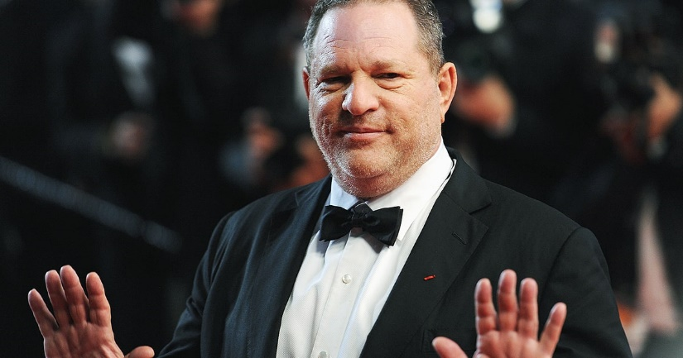
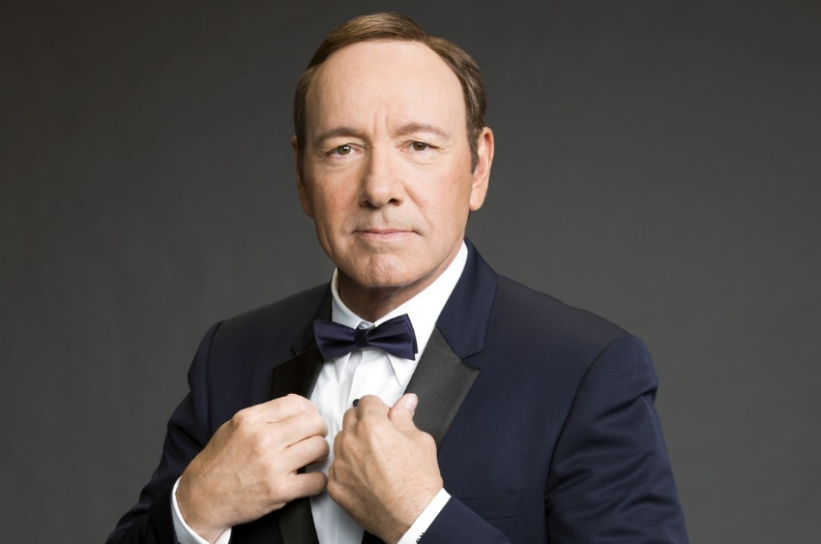
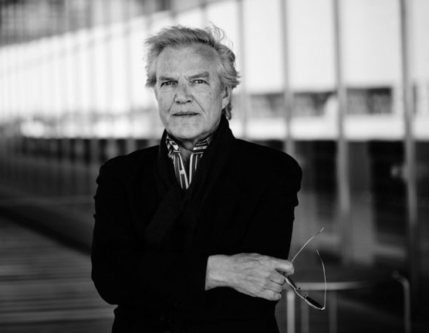
Notes:
YF: Hvis det er citater, skal vi huske at skrive citationstegn.
EBY: Det er billeder af overskrifter fra dr.dk, men jeg kan godt lave dem om til tekst i stedet for, og skrive citationstegn? ☺

Slide 6
Kilde: dr.dk
Notes:
YF: Se bemærkning ovenfor
EBY: Se svar ovenfor

Slide 7
Notes:
Se bemærkning ovenfor. Hvor kommer bemærkningen ”Fars lille suttetøs” fra – er det en af de sager, der har været oppe i pressen, eller er det fra dommen vedrørende den homoseksuelle frisør?
EBY: Bemærkningen kommer fra en artikel om MeToo, hvor dommen om den homoseksuelle frisør omtales. https://www.dr.dk/nyheder/indland/fars-lille-suttetoes-hoerer-med-til-tonen-paa-jobbet
YF: Super – vi vil meget gerne have en kopi af artiklen ☺

Slide 8
Er der overhovedet et problem i Danmark?
Ca. halvdelen af C25 selskaberne har i en stikprøve foretaget af Børsen oplyst, at #MeToo ingen betydning har haft, fordi man i forvejen har en nultolerance i forhold til sexchikane
16 af selskaberne oplyser til Børsen, at man har drøftet #MeToo i forskellige fora uden at have fundet anledning til at ændre sine politikker

Slide 9
Er der overhovedet et problem i Danmark?
Det vurderes, at 6% af alle kvinder har oplevet sexchikane på jobbet inden for det seneste år (Professor Anette Borchhorst fra Aalborg Universitet)
En undersøgelse blandt 2.000 studerende medlemmer af DJØF
11% har oplevet ”uønskede berøringer, omfavnelser eller kys” på studiejobbet
13% har oplevet ”stødende kommentarer om deres krop” på jobbet

Slide 10
Definition af sexchikane
Ligebehandlingslovens § 1, stk. 6
”Der foreligger sexchikane, når der udvises enhver form for uønsket verbal, ikkeverbal eller fysisk adfærd med seksuelle undertoner med det formål eller den virkning at krænke en persons værdighed, navnlig ved at skabe et truende, fjendtligt, nedværdigende, ydmygende eller ubehageligt klima.”
Baserer sig på en implementering af direktiv 2006/54/EF af 5. juli 2006
(det omarbejdede ligebehandlingsdirektiv)

Slide 11
Definition af sexchikane
Arbejdstilsynets vejledning om sexchikane
”Der er tale om seksuel chikane, når en eller flere personer regelmæssigt og over længere tid – eller gentagne gange på grov vis – udsætter en eller flere andre personer for uønskede handlinger af seksuel karakter, som vedkommende opfatter som krænkende.”
Forældet?

Slide 12
Definition af chikane (køn)
Ligebehandlingslovens § 1, stk. 4
”Der foreligger chikane, når der udvises enhver form for uønsket verbal, ikkeverbal eller fysisk adfærd i relation til en persons køn med det formål eller den virkning at krænke denne persons værdighed og skabe et truende, fjendtligt, nedværdigende ydmygende eller ubehageligt klima.”

Slide 13
Definition af chikane (andet end køn)
Forskelsbehandlingslovens § 1, stk. 4
”Chikane skal betragtes som forskelsbehandling, når en uønsket optræden i relation til en persons race, hudfarve, religion eller tro, politiske anskuelse, seksuelle orientering, alder, handicap eller nationale, sociale eller etniske oprindelse finder sted med det formål eller den virkning at krænke en persons værdighed og skabe et truende, fjendtligt, nedværdigende, ydmygende eller ubehageligt klima for den pågældende.”

Slide 14
Den juridiske vurdering
Den delte bevisbyrde
Finder både anvendelse i sager efter ligebehandlingsloven og forskelsbehandlingsloven
”Hvis en person, der anser sig for krænket, jf. §§ …………, påviser faktiske omstændigheder, som giver anledning til at formode, at der er udøvet direkte eller indirekte forskelsbehandling, påhviler det modparten at bevise, at ligebehandlingsprincippet ikke er blevet krænket.”

Slide 15
Den juridiske vurdering
Mange forhold spiller ind ved vurderingen, herunder
Politikker/guidelines/værdigrundlag på arbejdspladsen
Omgangstonen på arbejdspladsen generelt eller i afdelingen/den lokale enhed
Krænkelsens grovhed
Hvorvidt den krænkede har sagt fra
Omstændighederne i forbindelse med krænkelsen

Slide 16
Den juridiske vurdering
Retspraksis viser, at der lægges betydelig vægt på
Sammenhængen i forklaringerne fra den krænkede, krænkeren, eventuelle kolleger og andre vidner
Reaktionen fra den krænkede efter hændelsen/hændelserne (her kan en erklæring/forklaring fra en behandlende psykolog få afgørende betydning)
Omgangstonen generelt på arbejdspladsen
Om medarbejderen har sagt fra i forhold til den udviste adfærd (undtagelse dog i meget grove tilfælde)
Og retspraksis viser, at den særligt sensitive medarbejder kan have en vanskelig sag

Slide 17
Har den juridiske vurdering ændret sig efter #MeToo?
Definitionen af sexchikane har næppe ændret sig
Men i forhold til krænkeren synes arbejdsgiverne at tage udgangspunkt i et skærpet decorumkrav – og der fokuseres langt mindre på, om der er udøvet sexchikane i juridisk forstand
Krav om passende adfærd i forhold til den pågældende stilling såvel i som uden for tjenesten
Øget fokus på, om adfærden kan ”kaste en skygge” over virksomheden/organisationen
Vurderingen af, om lederen/kollegaen, der er under anklage, har handlet retsstridigt eller i strid med klart formulerede interne retningslinjer, synes at være af mindre betydning

Slide 18
Krav til adfærd før #MeToo?
Sexchikane
Arbejds-givers krav til adfærd

Slide 19
Krav til adfærd efter #MeToo?
Arbejdsgivers krav til adfærd
Sexchikane
Notes:
YF: Jeg tror vi skal bytte rundt på billederne, så det sidste sættes først og omvendt. Dermed bliver overskriften på det første billede (som nu er til sidst) fortsat ”Før #MeToo” Herudover foreslår jeg, at vi i stedet for ”Arbejdsgivers tolerance” kalder det ”Arbejdsgivers krav til adfærd”.
EBY: Har jeg forstået det rigtigt? ☺
YF: yes – helt rigtig forstået ☺

Slide 20
Er der en risiko ved denne udvikling?
Bliver ansættelsesretlige beslutninger i højere grad præget af frygten for at ende i en ”shitstorm” i medierne?
Forøges risikoen herved for, at beslutningen om bortvisning/opsigelse af den påståede krænker er uberettiget/usaglig?
Opnår vi herved en situation, hvor den påståede krænkers retssikkerhed sættes over styr?

Slide 21
Regulering af adfærd på arbejdspladsen – muligheder og begrænsninger

Slide 22
Regulering af adfærd
Opstilling af politikker – betydningen heraf:
Arbejdsgiverens ønsker/vilje
Arbejdsgiverens muligheder
Begrænsninger i ledelsesretten – krav om saglighed og driftsmæssig begrundelse?
Begrænsninger i EMRK art. 12
Begrænsninger i EU Charteret art. 9

Slide 23
Regulering af adfærd
Hvornår er man på arbejde?
Firmafest/personalets egne fester på virksomhedens areal
Messer og kurser
Kørsel til og fra arbejdspladsen

Slide 24
Regulering af adfærd
Vold mellem kollegaer under en privat fest:
Vestre Landsrets dom af 12. maj 2009, 13. afd., sag B-2528-08
Kasseassistent F i et supermarked blev bortvist efter en episode, hvor F havde været voldelig over for en kollega, som han tidligere havde haft en flirt – og måske et forhold med. Supermarkedet blev dømt til at anerkende, at bortvisningen var uberettiget, da volden havde fundet sted under private former uden tilknytning til arbejdet, hvorimod det ville have været berettiget at opsige F.

Slide 25
Saglighed og driftsmæssig begrundelse
Sag FV2015.0086
Landsorganisationen I Danmark for Serviceforbundet mod DI Overenskomst II ved DI for Københavns Lufthavne A/S
”Ingen medarbejder i CPH må ryge på matriklen i arbejdstiden og på matriklen til og fra arbejde. Er man i lufthavnen i privat ærinde, betragtes man som kunde og kan ryge, hvor dette er tilladt for passagerer.
Ingen medarbejder i CPH må ryge i CPHs transportmidler.
...
Medarbejdere med selvbetalte pauser må i pauser ryge udenfor CPH matrikel
Ændringen her er, at politikken alene gælder på matriklen og er uafhængig af, om man er synlig i uniform eller ej. Målet er at gøre politikken enkel, så ingen er i tvivl om, hvorvidt rygning er tilladt eller ej.”

Slide 26
Saglighed og driftsmæssig begrundelse
”Som udgangspunkt finder jeg, at et rygeforbud – bl.a. af hensyn til virksomhedens omdømme – kan udstrækkes til arbejdspladsens samlede areal, når dette ligger i umiddelbar tilknytning til arbejdsstedet, idet omverdenen, herunder virksomhedens kunder, let vil kunne opfatte de rygende som medarbejdere i virksomheden. CPH er imidlertid en virksomhed med et usædvanligt omfattende areal, efter det oplyste 12 mio. kvadratmeter, og matriklen omfatter bl.a. lufthavnsparkeringspladser, busholdepladser og dele af de offentligt tilgængelige tilkørselsveje, ligesom man befinder sig på matriklen ved færdsel til og fra tog/metro og lufthavnsbygningerne. Der færdes dagligt et meget betydeligt antal personer på matriklen, herunder passagerer til lufthavnen og ansatte ved andre virksomheder i lufthavnen.

Slide 27
Saglighed og driftsmæssig begrundelse
Medarbejderne i CPH er på vej til og fra arbejde nødt til at færdes på matriklen. Dette sker i deres fritid, idet deres arbejdstid først regnes fra, at de er checket ind ved et af de særlige indmødningssteder. I det omfang de på matriklen ved uniform eller på anden måde kan identificeres som medarbejdere ved CPH, finder jeg, at det af hensyn til virksomhedens omdømme ligger inden for virksomhedens ledelsesret at bestemme – som sket i 2012-rygepolitikken – at de pågældende medarbejdere ikke må ryge på matriklen.
På det nuværende stade af udviklingen i synet på rygning i samfundet finder jeg imidlertid, at det vil være for vidtgående – og dermed udenfor grænserne for ledelsesretten – at pålægge rygeforbud på hele matriklen for de medarbejdere, der i deres fritid er på vej til eller fra arbejde uden, at de ved uniform eller på anden måde kan identificeres som medarbejdere ved CPH.

Slide 28
Saglighed og driftsmæssig begrundelse
Jeg har herved navnlig lagt vægt på karakteren og den meget betydelige udstrækning af matriklen samt på, at rygning i nærmere bestemt omfang er tilladt for passagerer og andre kunder i lufthavnen, at medarbejderne derfor kun kan ryge, hvor dette er tilladt for andre med ærinde i lufthavnen, og at omverdenen ikke vil kunne identificere medarbejderne som ansatte ved CPH. Over for det indgreb, som et rygeforbud i fritiden indebærer for medarbejderne, finder jeg endvidere, at CPH ikke har påvist et tilstrækkeligt begrundet driftsmæssigt behov af hensyn til kontrol- og håndhævelsesmulighederne for rygeforbuddet i arbejdstiden. Jeg bemærker herved, at 2014-rygeforbuddet ikke gælder i det omfang, medarbejderne er i lufthavnen i privat ærinde, hvilket må antages at vanskeliggøre kontrolmulighederne.”

Slide 29
EMRK art. 12 / EU Charteret art. 7
Artikel 12
Ret til at indgå ægteskab
Giftefærdige mænd og kvinder har ret til at indgå ægteskab og stifte familie i overensstemmelse med de nationale love, der giver regler om udøvelsen af denne ret.
Artikel 7
Respekt for privatliv og familieliv
Enhver har ret til respekt for sit privatliv og familieliv, sit hjem og sin kommunikation.

Slide 30
EMRK art. 12 / EU Charteret art. 7
Marckx mod Belgien EMD 13. juni 1979:
Beskytter formentlig ikke situationer, der kan sammenlignes med ægteskab
m.a.o. snæver beskyttelse derfor formentlig ikke forhindrende i forhold til regulering af etablering af forhold på arbejdspladsen.

Slide 31
Konklusion
Grænser for regulering af medarbejderes forhold kan være forskellig for forskellig størrelse af virksomhed – jo større virksomhed jo større mulighed for regulering, da mulighed for omplacering (og dermed mindre indgreb i medarbejders liv), men omvendt kan en mindre virksomhed have sværere ved at håndtere en situation hvor der opstår et forhold mellem to medarbejdere.
Pligt til omplacering i større virksomheder?

Slide 32
Hvad så med den chikanøse adfærd?
Ingen tvivl om, at mulighed for regulering – altid driftsmæssigt og sagligt begrundet
Er der pligt til at foretage regulering? Nej – først ansvar når den konkrete sag opstår, uden at man som arbejdsgiver reagerer
Kan det på forhånd defineres, hvad der er chikanøs adfærd? Nej – man kan ikke forandre Forskelsbehandlingslovens definitioner
Konklusion – bedste mulighed for at regulere adfærd er ved at klargøre virksomhedens forståelse af, hvornår der foreligger chikanøs adfærd og opstille regler for rapportering.
Husk Arbejdstilsynets Hotline

Slide 33
Risici ved opstilling af politikker
Hvad nu hvis man sætter barren for lavt i forhold til sexchikane – er det ansvarspådragende i sig selv?
Reaktionspligt ved tilsidesættelse af politikker?
Fastlåsning af reaktionsmuligheder?
Nødvendig løbende tilpasning til retsudviklingen

Slide 34
Eksempler på sager og trends – nationalt og internationalt

Slide 35
Tvistighedsnævnskendelse af 21. november 2006
Sagens problemstilling
Kvindelig elev i frisørsalon ophævede sin uddannelsesaftale med den begrundelse, at den mandlige indehaver (der var homoseksuel) havde udsat hende for seksuel chikane (godtgørelseskrav på ca. 80.000 kr.)
Eleven forklarede, at arbejdsmiljøet var ”seksuelt inficeret”, og at indehaveren konstant førte alle samtaleemner over på seksuelle forhold
Eleven forklarede bl.a., at indehaveren havde vist hende pornografiske billeder af mænd, havde stillet krav om, at hun åbnede en pakke med en dildo, der blev leveret til salonen, og at han kaldte hende for ”fars lille suttetøs”
Notes:
YF: Sagen blev videreført ved Retten i Lyngby – så der må være en byretsafgørelse også? Måske blev der ikke afsagt dom i denne (hvis den blev hævet som forligt efter tilkendegivelse fra dommeren) men i så fald må det fremgå af sagen.
FIND

Slide 36
Tvistighedsnævnskendelse af 21. november 2006
Eleven mente, at hun havde været berettiget til at ophæve uddannelsesaftalen, og at hun havde krav på godtgørelse efter ligebehandlingsloven
Arbejdsgiveren gjorde gældende, at der på arbejdspladsen var en ”frisk” tone, som eleven selv havde bidraget særdeles aktivt til. Arbejdsgiveren mente endvidere, at eleven – som normalt var en meget åben person – ville have betroet sig til sine kolleger, hvis hun havde følt sig chikaneret
Der blev afgivet forklaring af flere kolleger under sagen, og alle bekræftede den friske og frie omgangstone, ligesom de bekræftede, at eleven i høj grad havde ”spillet med” og på intet tidspunkt havde sagt fra

Slide 37
Tvistighedsnævnskendelse af 21. november 2006
Tvistighedsnævnet frifandt arbejdsgiveren
Flertallet af Tvistighedsnævnet mente ikke, at der var grundlag for at fastslå, at arbejdsgiveren havde udsat eleven for sexchikane
Det fandtes bevist, at arbejdsgiveren havde anvendt udtrykket ”suttetøs” om eleven, men på baggrund af forklaringerne om den friske tone på arbejdspladsen, kunne dette ikke anses for at have udgjort chikane
Elevens ophævelse af uddannelsesaftalen var dermed uberettiget, og eleven skulle derfor betale en erstatning på en halv måneds løn

Slide 38
Østre Landsrets dom af 15. juni 2007
Sagens problemstilling
En mandlig medarbejder blev bortvist efter en række henvendelser fra nogle kvindelige kolleger om, at medarbejderen havde krænket dem seksuelt
Én af kvinderne påstod, at medarbejderen havde klappet hende bagi med et prisskilt og havde taget fat i hende i siderne med et ”fast greb”
En anden kvinde følte, at medarbejderen var gået over stregen ved have grebet fat om hende og ramt bøjlen af hendes bh

Slide 39
Østre Landsrets dom af 15. juni 2007
Medarbejderen mente, at bortvisningen var uberettiget, og at han som følge heraf havde krav på erstatning. Han argumenterede bl.a. for, at han ikke havde krænket sine kvindelige kolleger på en sådan måde, at det berettigede virksomheden til at bortvise ham
Virksomheden gjorde gældende, at medarbejderen ved sin adfærd væsentligt havde misligholdt sit ansættelsesforhold, hvorfor bortvisningen var berettiget

Slide 40
Østre Landsrets dom af 15. juni 2007
Landsretten gav medarbejderen medhold
Landsretten fandt det godtgjort, at nogle af de påståede hændelser havde fundet sted
Landsretten kom dog frem til, at forholdenes karakter og den daglige tone på arbejdspladsen, herunder mellem medarbejderen og de to kvindelige kolleger, gjorde, at forholdene ”har savnet en seksuel undertone”. Derfor havde medarbejderen ikke udvist en så grov misligholdelse af ansættelsesforholdet, at bortvisningen var berettiget. Medarbejderen var derfor berettiget til erstatning efter funktionærlovens § 3
Notes:
YF: er det med fed markerede et citat? I så fald skal det markeres som sådan. Hvis ikke vil jeg hellere have et citat fra præmisserne ☺
EBY: Det er et citat – præciseret ☺
YF: Super

Slide 41
Vestre Landsrets dom af 22. februar 2008
Sagens problemstilling
En bagersvend sprang ud som homoseksuel efter flere års ansættelse. Ved offentliggørelsen af medarbejderens homoseksualitet var der enighed om, at dette var et privat forhold, der ikke skulle viderebringes til andre
I den følgende tid ændrede arbejdsgiveren adfærd over for bagersvenden, og udtrykte sit ubehag over homoseksuelle både over for kunder og andre ansatte. Han udtalte blandt andet, at homoseksuelle var ”ulækre”, at de ”burde sendes til en øde ø”, og at de var ”psykisk syge”

Slide 42
Vestre Landsrets dom af 22. februar 2008
Bagersvenden gjorde gældende, at arbejdsgiveren havde overtrådt forskelsbehandlingsloven ved at komme med udtalelser af chikanøs og nedværdigende karakter vedrørende bagersvendens seksuelle orientering
Arbejdsgiveren mente ikke, at han havde fremsat nogen former for krænkende udtalelser over for bagersvenden. I så fald havde udtalelserne været af en sådan karakter, at de ikke kunne karakteriseres som chikane. Bagersvenden havde endvidere aldrig sagt fra over for arbejdsgiveren, hvorfor arbejdsgiveren ikke kunne vide, at bagersvenden havde følt sig krænket

Slide 43
Vestre Landsrets dom af 22. februar 2008
Landsretten gav bagersvenden medhold
Efter bevisførelsen fandt landsretten det godtgjort, at arbejdsgiveren havde gjort sig skyldig i chikanøs forskelsbehandling ved at fremkomme med ydmygende og nedværdigende udtalelser om bagersvendens homoseksualitet. Landsretten lagde bl.a. vægt på, at bagersvenden havde sygemeldt sig som reaktion på udtalelserne
På baggrund af grovheden af arbejdsgiverens udtalelser samt bagersvendens anciennitet blev godtgørelsen udmålt til 100.000 kr.

Slide 44
Østre Landsrets dom af 6. september 2017
Kontorassistent i driftssektionen i økonomiafdelingen hos Rigspolitiet gjorde gældende, at driftschefen havde udsat hende for sexchikane og anlagde sag mod Rigspolitiet
Landsretten fastslog, at der var udøvet sexchikane, på trods af ”at der i driftssektionen var en meget fri og kammeratlig tone, som af og til kunne være grovkornet og under bæltestedet”, idet det blev lagt til grund, at driftschefen havde udøvet ”berøringer på eller ved låret og ved udtalelser som f.eks. ved at spørge …….., hvorvidt hun gerne ville høre, hvornår han sidst havde ”fået noget af det frække”, og ved at spørge om hendes seksuelle orientering”

Slide 45
Østre Landsrets dom af 6. september 2017
Krænkeren var imidlertid alene ansat i en mellemlederstilling som driftschef, og der var derfor ikke grundlag for at foretage identifikation mellem krænkeren og arbejdsgiver
Herudover vurderede landsretten, at Rigspolitiet (da man blev opmærksom på forholdet) havde iværksat ”tilstrækkelige tiltag i form af mødeafholdelse, høring af relevante parter, tildeling af advarsler, ændring af referenceforhold, omrokering, forsøg på omplacering, psykologbistand mv.”
Rigspolitiet blev derfor frifundet

Slide 46
”The Old Vic” i London (Kevin Spacy)
Hvad gjorde de, da tweets mv. fra tidligere medarbejdere ramte pressen?
Hvordan sikrede de, at alle eventuelt krænkede medarbejdere blev inkluderet i undersøgelsen?
Hvordan håndterede de sagen i pressen?
Hvad har de gjort efter gennemførelsen af undersøgelsen for at reparere og forebygge?

Slide 47
Trends/tendenser internationalt i øvrigt
Flere stater i USA behandler i øjeblikket lovforslag, som vil skærpe definitionen af sexchikane
I England og i flere stater i USA er der fra flere sider et pres for at forbyde anvendelsen af NDAs i sager om sexchikane
Flere multinationale selskaber har forbudt eller overvejer at forbyde alkohol til sociale arrangementer
Større fokus på træning af ledere (herunder ift. rejser til udlandet)

Slide 48
Hvad gør man, hvis sagen rammer?

Slide 49
Hvad gør man, hvis sagen rammer?
Arbejdsgiverens ansvarsgrundlag:
Arbejdsgiveren er krænkeren - Ligebehandlingsloven
Identifikation med krænkeren – Ligebehandlingsloven
Manglende sikring af chikanefrit miljø – Ligebehandlingsloven/Erstatningsansvarsloven
Ansvar for ansattes handlinger - DL 3-19-2 U 2017.1443V
Arbejdsskadeansvar – Culpa

Slide 50
Hvad gør man, hvis sagen rammer?
Arbejdsgiver kan blive ansvarlig for sexchikane/chikane
Hvis arbejdsgiveren selv er krænkeren (indehaveren af eller direktøren for virksomheden)
Hvis der kan ske identifikation mellem krænkeren og arbejdsgiveren – eksempelvis i den situation, hvor krænkeren er en lokal leder, der i forhold til medarbejderne lokalt repræsenterer arbejdsgiver
Ved ikke at have sikret et chikanefrit miljø, herunder ved ikke at reagere i tilfælde af en leders/medarbejders krænkende adfærd
Krænkeren kan pådrage sig et selvstændigt ansvar efter erstatningsansvarsloven § 26

Slide 51
Hvad gør man, hvis sagen rammer?
Undersøgelsesfasen –
Hjemsendelse? Hvor mange skal involveres? Bisiddere? Persondataproblemer?
Er denne her situation egentlig anderledes, end hvis man undersøger f.eks. en mistanke om tyveri, misbrug af virksomhedens midler eller lign.?
Sanktionering –
Hvad: bortvisning/opsigelse? Hvad nu hvis tvivl: Omplacering alligevel?
Kan ledelsen komme i misligholdelse, hvis den slet ikke undersøger, men blot omplacerer den chikanerede og/eller chikanøren indenfor ledelsesretten?

Slide 52
Hvad gør man, hvis sagen rammer?
Man kan ikke undersøge/reagere sig ud af det forudgående ansvar, men risikoen for identifikation og ansvar for manglende handling begrænses ved iværksættelse af tiltag:
ØLD 6. september 2017, 22. afd., sag B-2788-16
”Uanset tonen i driftssektionen finder landsretten, at [person2] har udøvet sexchikane over for [person1], herunder ved berøringer på eller ved låret og ved udtalelser som f.eks. ved at spørge [person1], hvorvidt hun gerne ville høre, hvornår han sidst havde ”fået noget af det frække”, og ved at spørge om hendes seksuelle orientering, jf. ligebehandlingslovens § 4, jf. § 1, stk. 4 og stk. 6. [person2] var ansat i en mellemlederstilling som driftschef hos [virksomhed1]. Hans nærmeste overordnede var økonomichef [person3], som var underlagt en administrativ stabschef. Politidirektøren var stabschefens leder. [person2] havde ingen ansættelsesmæssige beføjelser, ligesom han ikke egenhændigt kunne tildele medarbejdere advarsler. Henset hertil og sammenholdt med, at landsretten finder, at [virksomhed1] i den konkrete sag iværksatte tilstrækkelige tiltag i form af mødeafholdelse, høring af relevante parter, tildeling af advarsel, ændring af referenceforhold, omrokering, forsøg på omplacering, psykologbistand mv., har [person1] ikke krav på en godtgørelse fra [virksomhed1].”

Slide 53
De retlige konsekvenser af/sanktioner ved sexchikane
Den krænkede vil (alt efter omstændighederne) kunne ophæve ansættelsesforholdet, og krænkeren vil (alt efter omstændighederne) kunne bortvises/opsiges
Krav om godtgørelse i henhold til ligebehandlingsloven/forskelsbehandlingsloven fra arbejdsgiver hvis grundlag herfor (i praksis ses et niveau på 25.000-100.000 kr.)
Krav på tortgodtgørelse, der kan rejses over for krænkeren
Arbejdsgiver kan blive mødt med et påbud fra Arbejdstilsynet, bl.a. i form af et eventuelt rådgivningspåbud eller undersøgelsespåbud

Slide 54
Hvad gør man, hvis sagen rammer?
Og hvad så med de langsigtede følger?
Kan man afskedige den chikanerede medarbejder, hvis denne bliver langvarigt sygemeldt?

